Slide 1
Methodenwerkstatt
Vom trägen Wissen zum kompetenten Handeln
Wie setze ich Methoden zur Zielerreichung und zur Qualitätssicherung ein ?
Vortragender: Ozan Murat Isikovali
Kurs: Biologie Fachdidaktik Dozentin: Dr. Pohlmann
Semester: SoSe 19; 26.06.19
Notes:
1

Slide 2
Agenda
1. Erkenntnisinteresse des Themas
2. Der Advance Organizer
3. Der aktuelle Kompetenzbegriff und träges Wissen
4. Die Ampelabfrage
5. Die WELL-Methode
6. Die Strukturlegetechnik und die Netzwerk-Methode
7. Die Webquest
8. Zusammenfassung
9. Quellen
Notes:
2

Slide 3
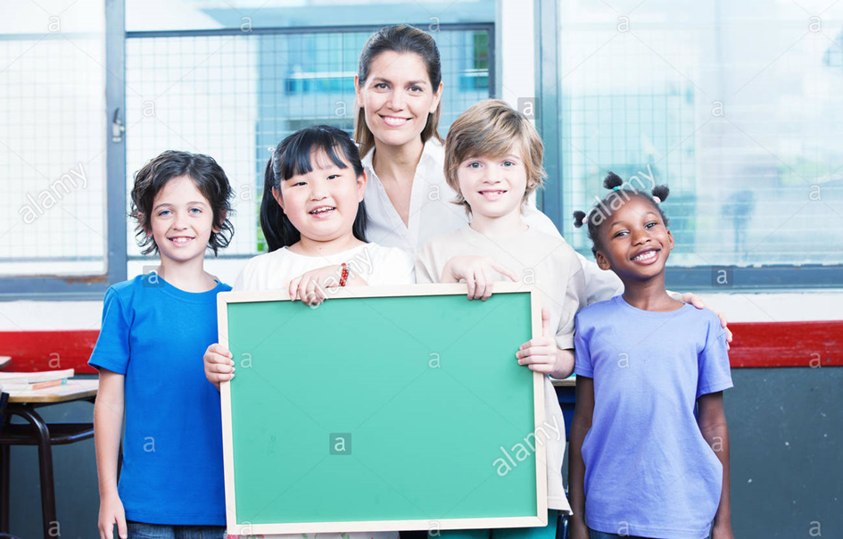
Generelles Erkenntnisinteresse
Gute Methoden tragen bei zu:
Besserem Arbeitsklima
Mehr (Lern-)Erfolg
Größerer Beliebtheit
Notes:
3

Slide 4
Generelles Erkenntnisinteresse
Außerdem sollten wir aus der
Vergangenheit lernen !
→ ,,Osterhasenpädagogik“ ist ineffizient und
bessere Methoden müssen angewendet werden !
Notes:
4

Slide 5
Advance Organizer
=
Eine früh im Lernprozess (→ in advance)
vermittelte Expertenstruktur (→ Organizer)
Notes:
5

Slide 6
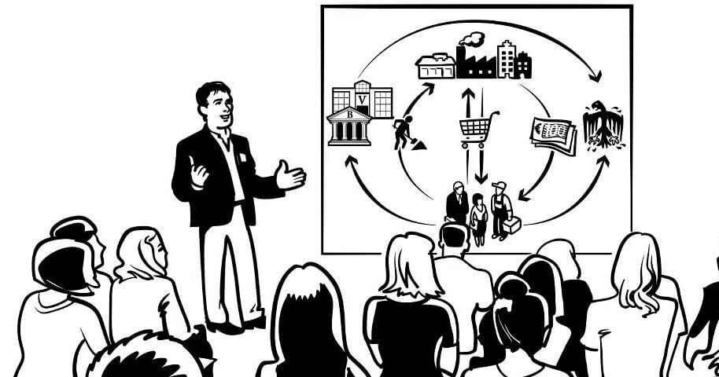
Advance Organizer
Präsentation durch Lehrkraft (8-12 Minuten)
Umfasst alle Inhalte des Themas
Notes:
6

Slide 7
Vorwissen der SuS
Advance Organizer
Neue Inhalte
Notes:
7

Slide 17
Konstruktionsprinzipien des Advance Organizers
1. Erstellen einer Experten-Struktur
2. Problemstellung
3. Mehrfachcodierung
4. Entwickelnd präsentieren
5. Dauer der Präsentation
6. Verfügbarkeit des Advance Organizers
Notes:
17

Slide 18
Ihr seid an der Reihe !
Diskutiert und erörtert das didaktische Potenzial des Advance Organizers in Tandemarbeit.
Ihr habt ca. 4 Minuten Zeit dafür.
Anschließend werden wir eure Ergebnisse im Plenum besprechen.

Slide 19
Advance Organizer -Didaktisches Potenzial-
Erhöhtes Interesse und besseres Verarbeiten
Gerichtete Aufmerksamkeit
Gesteigerte Selbstwirksamkeit
Bessere Orientierung
Vielseitige Einsatzmöglichkeiten
Besseres Merken der Inhalte
Weniger Missverständnisse
Besserer Transfer

Slide 20
Träges Wissen und der aktuelle Kompetenzbegriff

Slide 21
Was ist träges Wissen ?
Situationsgebunden und fremdgesteuert
Nur kurzfristiger Erwerb und Nutzung
Verbindung zu anderen Lernfeldern fehlt
Diskrepanz zwischen Wissen und Handeln
Notes:
21

Slide 22
Gewollt ist Wissen, dass…
Transferierbar ist
Lernergesteuert ist
Eine langfristige Perspektive hat
Die Vernetzung der Lernfelder und Lerndimensionen ermöglicht
→ also Fokus NICHT auf was die SuS wissen sollen,
sondern auf das, was sie können sollen !
Notes:
22

Slide 23
Aktueller Kompetenzbegriff
,,Kompetenzen bezeichnen die bei Individuen verfügbaren oder durch sie erlernbaren kognitiven Fähigkeiten und Fertigkeiten, um bestimmte Probleme zu lösen, sowie die damit verbundenen motivationalen, volitionalen und sozialen Bereitschaften, damit die Problemlösungen in variablen Situationen erfolgreich und verantwortungsvoll genutzt werden können“
(Weinert; Leistungsmessungen in Schulen; 2001)

Slide 24
Aktueller Kompetenzbegriff
,,Kompetenzen bezeichnen die bei Individuen verfügbaren oder durch sie erlernbaren kognitiven Fähigkeiten und Fertigkeiten, um bestimmte Probleme zu lösen, sowie die damit verbundenen motivationalen, volitionalen und sozialen Bereitschaften, damit die Problemlösungen in variablen Situationen erfolgreich und verantwortungsvoll genutzt werden können“
(Weinert; Leistungsmessungen in Schulen; 2001)

Slide 25
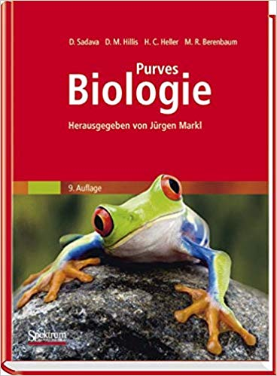
1. Konzeptbezogene Kompetenzen
Basis, um biologische Zusammenhänge verstehen zu können
Beschreiben Inhaltsdimension
→ Fachwissen

Slide 26
2. Prozessbezogene Kompetenzen
Beschreiben die Handlungsdimension
→ naturwissenschaftliche Denk- und Arbeitsweisen
z.B. Hypothetisch-Deduktives
Verfahren

Slide 27
Die Ampelmethode/ Ampelabfrage
18

Slide 28
Die Ampelabfrage/Ampelmethode
Möglicher Ablauf:
1. Frage wird gestellt
2. Antwortalternativen werden visualisiert
(2,5. Mögliche Vergewisserungsphase)
3. Signal zur synchronen Antwort der SuS
4. Antwortalternativen werden von SuS begründet
und diskutiert

Slide 29
Frage 1: Welche der folgenden Aussagen über Evolution trifft am ehesten zu ?
ROT: Der Mensch stammt direkt von heute noch lebenden Affenarten ab.
GELB: Selektion und Mutation spielen tragende Rollen in der Evolution von Arten.
GRÜN: Es heißt Evolutionstheorie, weil es keine Beweise gibt.

Slide 30
Frage 2: Unser Experiment: Wir schließen einen Regenwurm, eine kleine Pflanze (mit Erde) und ein paar getrocknete Blätter mit genügend Feuchtigkeit für ein paar Tage luftdicht und hitzegeschützt zusammen in einem Gefäß ein.
ROT: Der Regenwurm und die Pflanze sterben beide.
GELB: Entweder der Regenwurm, oder die Pflanze stirbt.
GRÜN: Sowohl Regenwurm als auch Pflanze überleben.

Slide 31
Frage 3: Genetic-Engineering erlaubt es uns Designer-Haustiere zu entwickeln…
ROT: Das ist eine gute Idee, damit wir endlich echte Einhörner haben !
GELB: Man sollte vorsichtig damit umgehen und mögliche Risiken und Gefahren abschätzen und diese Technologie für manche Fälle erlauben.
GRÜN: Diese Technologie sollte man auf keinen Fall für Designer-Haustiere nutzen.

Slide 32
Ihr seid an der Reihe !
Erörtert das didaktische Potenzial der Ampelmethode in Einzelarbeit.
Ihr habt ca. 3 Minuten Zeit dafür.
Anschließend werden wir eure Ergebnisse im Plenum besprechen.

Slide 33
Ampelmethode -Didaktisches Potenzial-
Nutzbar in jeder Altersstufe
Simpel aber effektiv
Zeiteffizientes
Alle SuS sind (gleichzeitig) involviert
Relativ ,,spaßige“ Methode
Vielseitige Anwendungsmöglichkeiten:
-Art der Lernkontrolle
-Hypothesenbildung
-Sichtbarmachen von Entscheidungen
-Feedback
-Variante der Szene-Stopp-Reaktion

Slide 34
Wechselseitiges Lehren und Lernen
Die WELL-Methode

Slide 35
Grundprinzip der WELL-Methode
Kooperative Lernform
SuS werden Experten und bringen sich
gegenseitig Inhalte bei

Slide 36
Die 3 Phasen der WELL-Methode
1. Aneignungsphase
2. Vermittlungsphase
3. Verarbeitungsphase

Slide 37
WELL - Die wichtigsten Methoden
1. Lerntempo
2. Interview
3. Puzzle
4. Strukturierte Kontroverse

Slide 38
-Aneignungsphase- Gruppe 1 wird Experte für die Strukturlegetechnik Gruppe 2 wird Experte für die Netzwerk-Methode Ihr habt ca. 13 Minuten Zeit
Die Experten für die Strukturlegetechnik | Die Experten für die Netzwerk-Methode
Lest das Informationsblatt zur Strukturlegetechnik Legt die euch gegebenen Karten in Einzelarbeit aus Tandemarbeit mit jemandem aus eurer Expertengruppe: stellt euch gegenseitig eure gelegten Strukturen vor und reflektiert diese kurz Diskutiert zusammen das didaktische Potenzial dieser Methode | Bildet zu dritt Gruppen Verteilt die Rollen Zeitnehmer und Aufpasser 3. Lest das Informationsblatt zur Netzwerk-Methode und führt diese anschließend einmal durch mit den euch gegebenen Karten Diskutiert zusammen das didaktische Potenzial dieser Methode

Slide 39
-Vermittlungsphase-
Sucht nun euren entsprechenden Partner aus der anderen Expertengruppe und erklärt euch gegenseitig nacheinander eure Methode.
Ihr dürft dafür auch eure ausgelegten Strukturen oder eure Infoblätter zur Hilfe nehmen, falls dies nötig ist.
Diskutiert daraufhin kurz das didaktische Potenzial beider Methoden.
Insgesamt habt ihr ca. 10 Minuten Zeit.

Slide 40
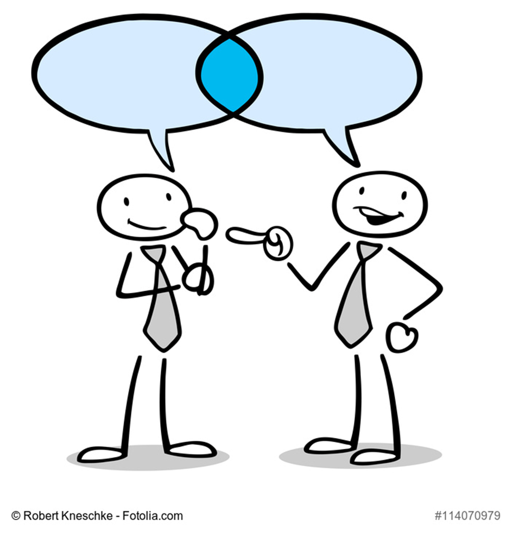
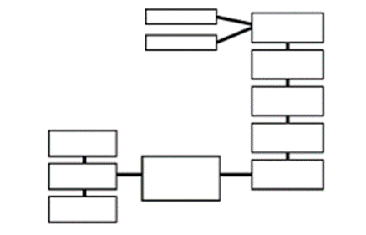
-Verarbeitungsphase-
Im Plenum: Reflexion des didaktischen Potenzials beider Methoden und deren Relevanz für uns

Slide 41
Die Strukturlegetechnik -Didaktisches Potenzial-
SuS müssen sich aktiv mit dem Inhalt auseinandersetzen
SuS lernen mit mehreren Sinnen
Vorkenntnisse werden aktiviert
Möglichkeit individuelle Wissensnetzwerke zu visualisieren (autonome Organisation des Wissens)
Kann in vielen Sozialformen angewendet werden
Ermöglicht Reflexion
Abwechslung zur typischen Schreib- und Lesearbeit

Slide 42
Die Netzwerk-Methode -Didaktisches Potenzial-
Jeder SuS kommt mindestens einmal dran
Vorkenntnisse werden aktiviert
Verbalisieren der Inhalte bedeutet aktive Auseinandersetzung
kommunikativer Diskurs mit den anderen SuS erlaubt Reflexion
Abwechslung zur typischen Schreib- und Lesearbeit

Slide 43
Ihr seid an der Reihe !
Erörtert in Tandems das didaktische Potenzial der WELL Methode.
Ihr habt insgesamt ca. 5 Minuten Zeit.

Slide 44
Die WELL-Methode -Didaktisches Potenzial-
Hohe Aktivität aller SuS
Lernerzentrierter Unterricht
Flexible Methode
Ermöglicht Reflexion
Jeder hat Verantwortung
Aktive Wiedergabe und Auseinandersetzen mit Inhalten führt zu besserem Verarbeiten und Merken

Slide 45
Die Webquest-Methode
36

Slide 46
Die Webquest-Methode
Hauptmedium: Internet (aber nicht ausschließlich)
entdeckungsorientierte Aktivität
Gruppenarbeit bietet sich an
Fokus: Umgang mit Internetquellen und Präsentation der Ergebnisse, weniger das Aneignen neuen Wissens

Slide 47
Die Webquest -Planung und Durchführung-
1. Themenauswahl
2. Aufgabenstellungen
3. Ressourcen
4. Prozess
5. Präsentation
6. Evaluation

Slide 48
Ihr seid an der Reihe !
Lest euch das vorliegende Beispiel einer Webquest durch.
Diskutiert dann zu dritt darüber, was die Stärken und Schwächen dieser spezifischen Webquest sind.
Erörtert im Anschluss das didaktische Potenzial dieser Methode.
Ihr habt insgesamt ca. 10 Minuten Zeit.

Slide 49
Webquest -Didaktisches Potenzial-
Hohes Maß an Eigenständigkeit
Verantwortungsvoller Umgang mit dem Internet
Lebens-/ arbeitsnaher Unterricht
Kreativitätsanregend
Motivierendes Medium
Lernen mit versch. Sinnen: Texte, Videos, Bilder, Audiodateien, interaktive Websites, Rätsel uvm.

Slide 50
Zusammenfassung

Slide 51
Vielen Dank für eure Aufmerksamkeit !
Noch Fragen oder Anmerkungen ?

Slide 52
Literaturquellen
Wahl, Diethelm; 2006; Lernumgebungen erfolgreich gestalten: Vom trägen Wissen zum kompetenten Handeln; Leibniz-Zentrum für Psychologische Information und Dokumentation (ZPID)
https://www.lehrer-online.de/artikel/seite/fa/webquests-in-der-berufsbildung/das-didaktische-modell-webquest/

Slide 53
Bildquellen
Vorwissen: https://www.plakos.de/iq-test-kinder/
Neues Wissen: http://alphasieben.com/kompetenzfelder/wissen/
Ampel: https://www.ratgeber-schuldnerberatung.de/ratgeber-ampel/
Experte: https://www.alamy.de/experte-retro-clipart-illustration-image181002811.html
Uncle Sam: https://en.wikipedia.org/wiki/File:Uncle_Sam_(pointing_finger).png
Strukturlegetechnik: https://www.weiterbildung.uzh.ch/dam/jcr:ffffffff-9a08-8cca-0000-000015875951/A_Z_Strukturtechnik.pdf
Netzwerk-Methode: https://coachingteam.de/feedback-konstruktive-kommunikation/
Computer: https://www.vectorstock.com/royalty-free-vector/cartoon-desktop-computer-vector-21585135
Träger Hund: https://olderbeast.com/sluggish/
Klassenraum Simpsons: http://www.wearethepractitioners.com/index.php/topics/leadership/creating-knowledge/lecturing

Slide 54
Bildquellen
SuS und Lehrerin: https://www.alamy.de/stockfoto-gluckliche-schuler-und-lehrer-halten-leere-tafel-grundschule-interracial-konzept-77936316.html
Roter Pfeil: https://www.ahd.de/portfolio/hornetsecurity/e-mail-archiv/pfeil-3_red-1/
Osterhase: https://de.kisspng.com/png-qug5ic/
Vortrag: https://www.google.com/search?biw=1280&bih=610&tbm=isch&sa=1&ei=Hl4OXaOtNc6AgQapgabIBQ&q=vortrag&oq=vortrag&gs_l=img.3..0l10.171183.174663..175314...0.0..0.99.1161.15......0....1..gws-wiz-img.....0..0i67.yK27dJcGZsA#imgrc=SC2q6RKxkYZg8M:
Biologie Buch: https://www.amazon.de/Purves-Biologie-J%C3%BCrgen-Markl/dp/3827426502
Brücke: https://de.123rf.com/photo_66650272_round-br%C3%BCcke-symbol-cartoon-illustration-der-br%C3%BCcke-vektor-symbol-f%C3%BCr-web-design.html
Einhorn: https://de.kisspng.com/png-7eo7i1/
Mikroskop: https://www.istockphoto.com/de/vektor/mikroskop-hand-gezeichneten-umriss-doodle-symbol-gm964638194-263329046

